Slide 1
目指せ百人抜き

Slide 2
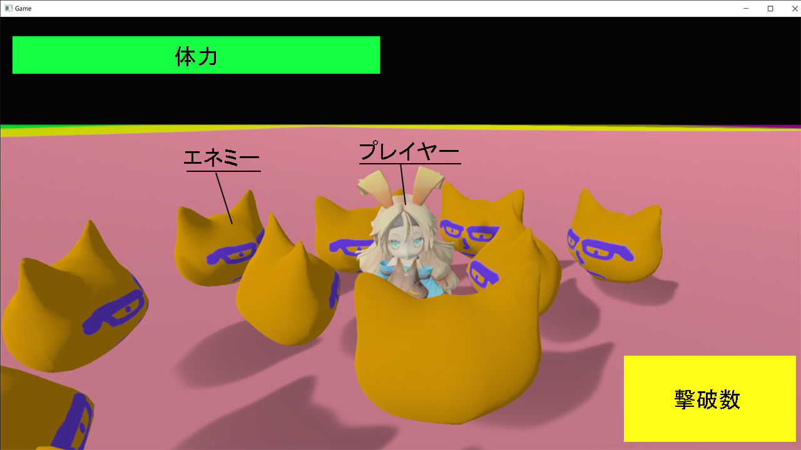
ゲーム画面イメージ

Slide 3
ゲーム概要
プレイヤーキャラクターを操作してできるだけ多くの敵キャラクターを倒すのが目的のゲームです。
プレイヤーは殴る、蹴るといったアクションを用いて周囲から現れる敵キャラクターを倒します。
プレイヤーキャラクターにも体力が設定されており敵キャラクターも攻撃してくるため、回避や防御をしながら攻撃をする必要があります。

Slide 4
操作説明
ボタン | アクション
Xボタン | パンチ攻撃
Yボタン | キック攻撃
Aボタン | 回避
LBボタン | ガード
RBボタン | 近くの敵に狙いを定める
左スティック | キャラクターの移動
右スティック | カメラの回転

